Slide 1
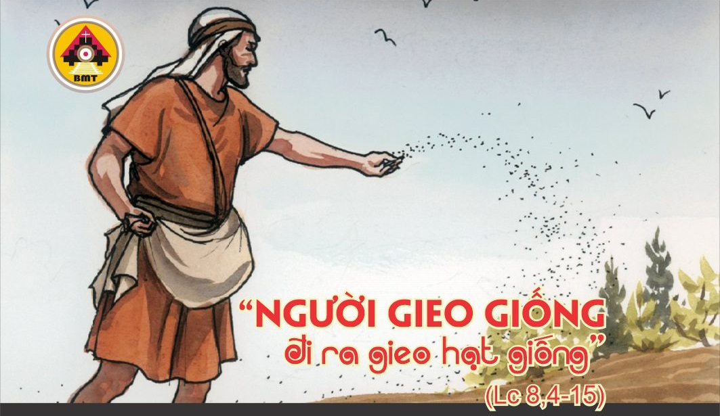

THỨ BẢY TUẦN XXIV THƯỜNG NIÊN A

Slide 2
Ca Nhập Lễ
Lạy Chúa, xin ban bình an cho những ai trông cậy vào Chúa, xin cho các tiên tri của Chúa được trung trực; xin nhậm lời cầu nguyện của tôi tớ Chúa, và của Israel dân Chúa.

Slide 3

Bài Đọc 1: 1 Cr 15, 35-37. 42-49
“Gieo xuống trong mục nát, sống lại trong bất hủ”.
Trích thư thứ nhất của Thánh Phaolô Tông đồ gửi tín hữu Côrintô.

Slide 4
Đáp Ca
Tv 55, 10c-11. 12-13
Đáp: Tôi sẽ bước đi trước nhan Thiên Chúa, trong ánh sáng của cõi nhân sinh (c. 13c).

Slide 5
Alleluia: Tv 118, 34
Alleluia-alleluia: – Lạy Chúa, xin giáo huấn con, để con tuân cứ luật pháp của Chúa, và để con hết lòng vâng theo luật đó. – Alleluia.

Slide 6
Phúc Âm: Lc 8, 4-15

Slide 7


Slide 8

DÂNG LỄ

Slide 9
CA HIỆP LỄ
Ôi Thiên Chúa, cao quý thay ân sủng của Ngài. Con người ta tìm nương tựa trong bóng cánh của Ngài.

Slide 10
THỨ BẢY TUẦN XXIV THƯỜNG NIÊN A

